Slide 1
Создание и обучение нейросети для бинарной классификации ретинопатии у недоношенных детей по изображениям глазного дна
Матвеев С. Д
СУНЦ НГУ, Новосибирск
Научный руководитель - Дементьева Яна Юрьевна

Slide 2
Структура проекта
01
02
03
04
Введение
Данные
Постановка задачи, цели проекта и актуальность
Сбор и обработка данных
Модель
Вывод
Структура модели, используемые методы и алгоритмы
Итоговый результат, метрики

Slide 3

01
Введение

Slide 4
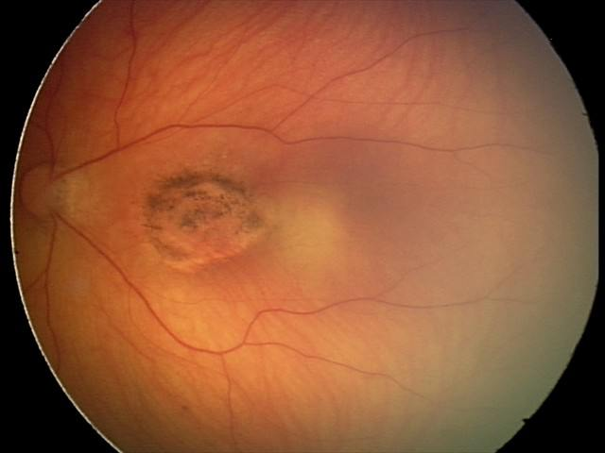
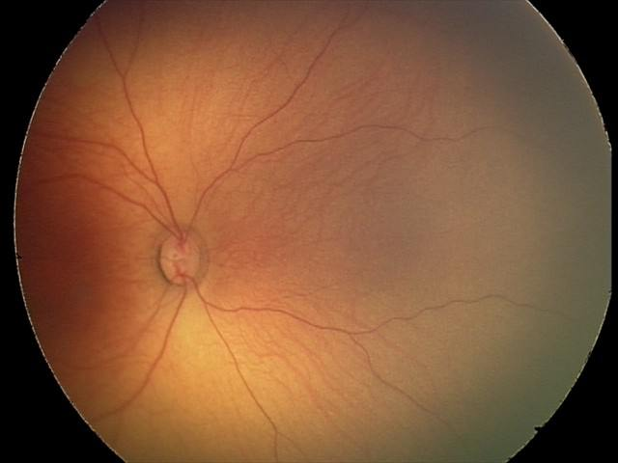
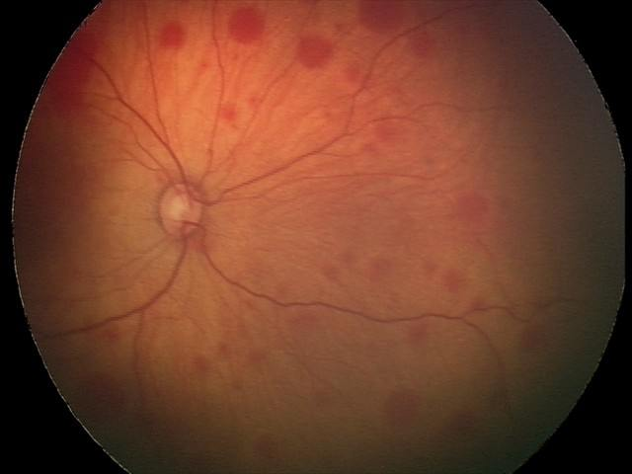
Введение
Ретинопатия — это поражение сетчатки глаза, вызванное различными патологическими состояниями, чаще всего связанными с сосудистыми нарушениями Ретинопатия недоношенных детей является одной из основных причин слепоты у младенцев, особенно у тех, кто родился с низкой массой тела.
Измененная сетчатка
Возрастная норма

Slide 5
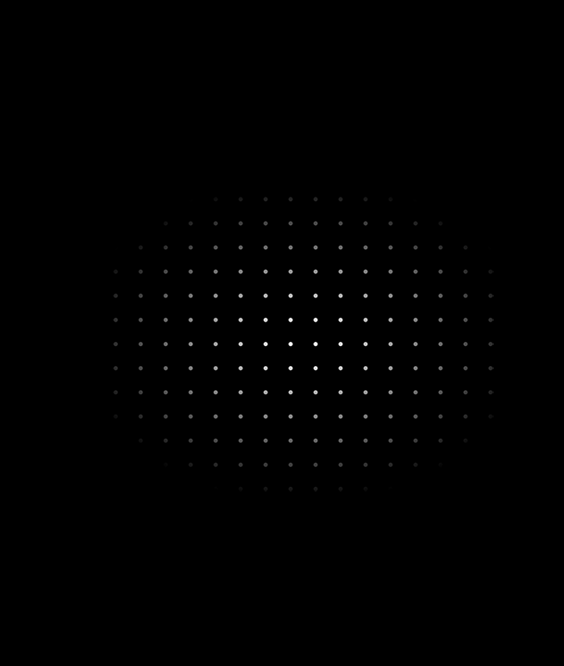
400,000
Детей по всему миру страдают от слепоты, возникшей вследствие не выявленной ретинопатии (по данным International Agency for the Prevention of Blindness)

Slide 6
Актуальность проекта
ROP — ведущая причина слепоты у недоношенных детей. Без своевременной диагностики и лечения приводит к необратимой потере зрения
01
02
В регионах с низким уровнем медицины не хватает офтальмологов, способных выявлять ROP на ранних стадиях
03
Ручной осмотр требует времени, что критично при массовом скрининге

Slide 7
Преимущества AI решения
01
Ранняя диагностика: Автоматическое обнаружение признаков ROP на начальных стадиях.
02
Масштабируемость: Может использоваться в удалённых районах через мобильные приложения или облачные платформы.
03
Снижение затрат: Уменьшает нагрузку на врачей и стоимость скрининга.

Slide 8
02
Данные

Slide 9
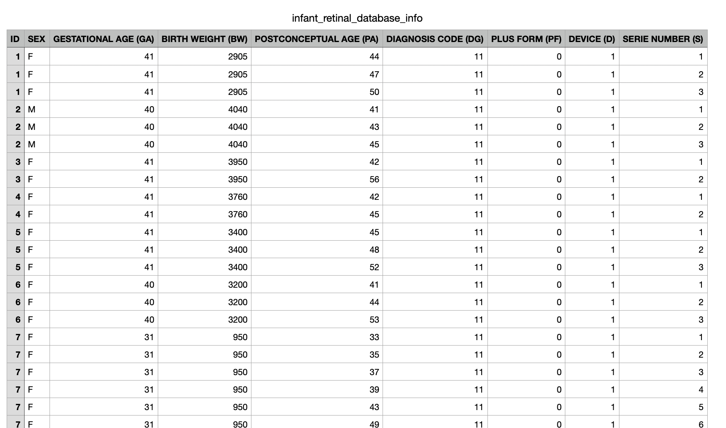
Сбор данных Характеристики датасета
Название датасета - Retinal Image Dataset of Infants and ROP
Источник – Kaggle (полная информация будет в разделе используемая литература)
Объем – 168 пациентов и 6,004 фотографий сетчатки

Slide 10
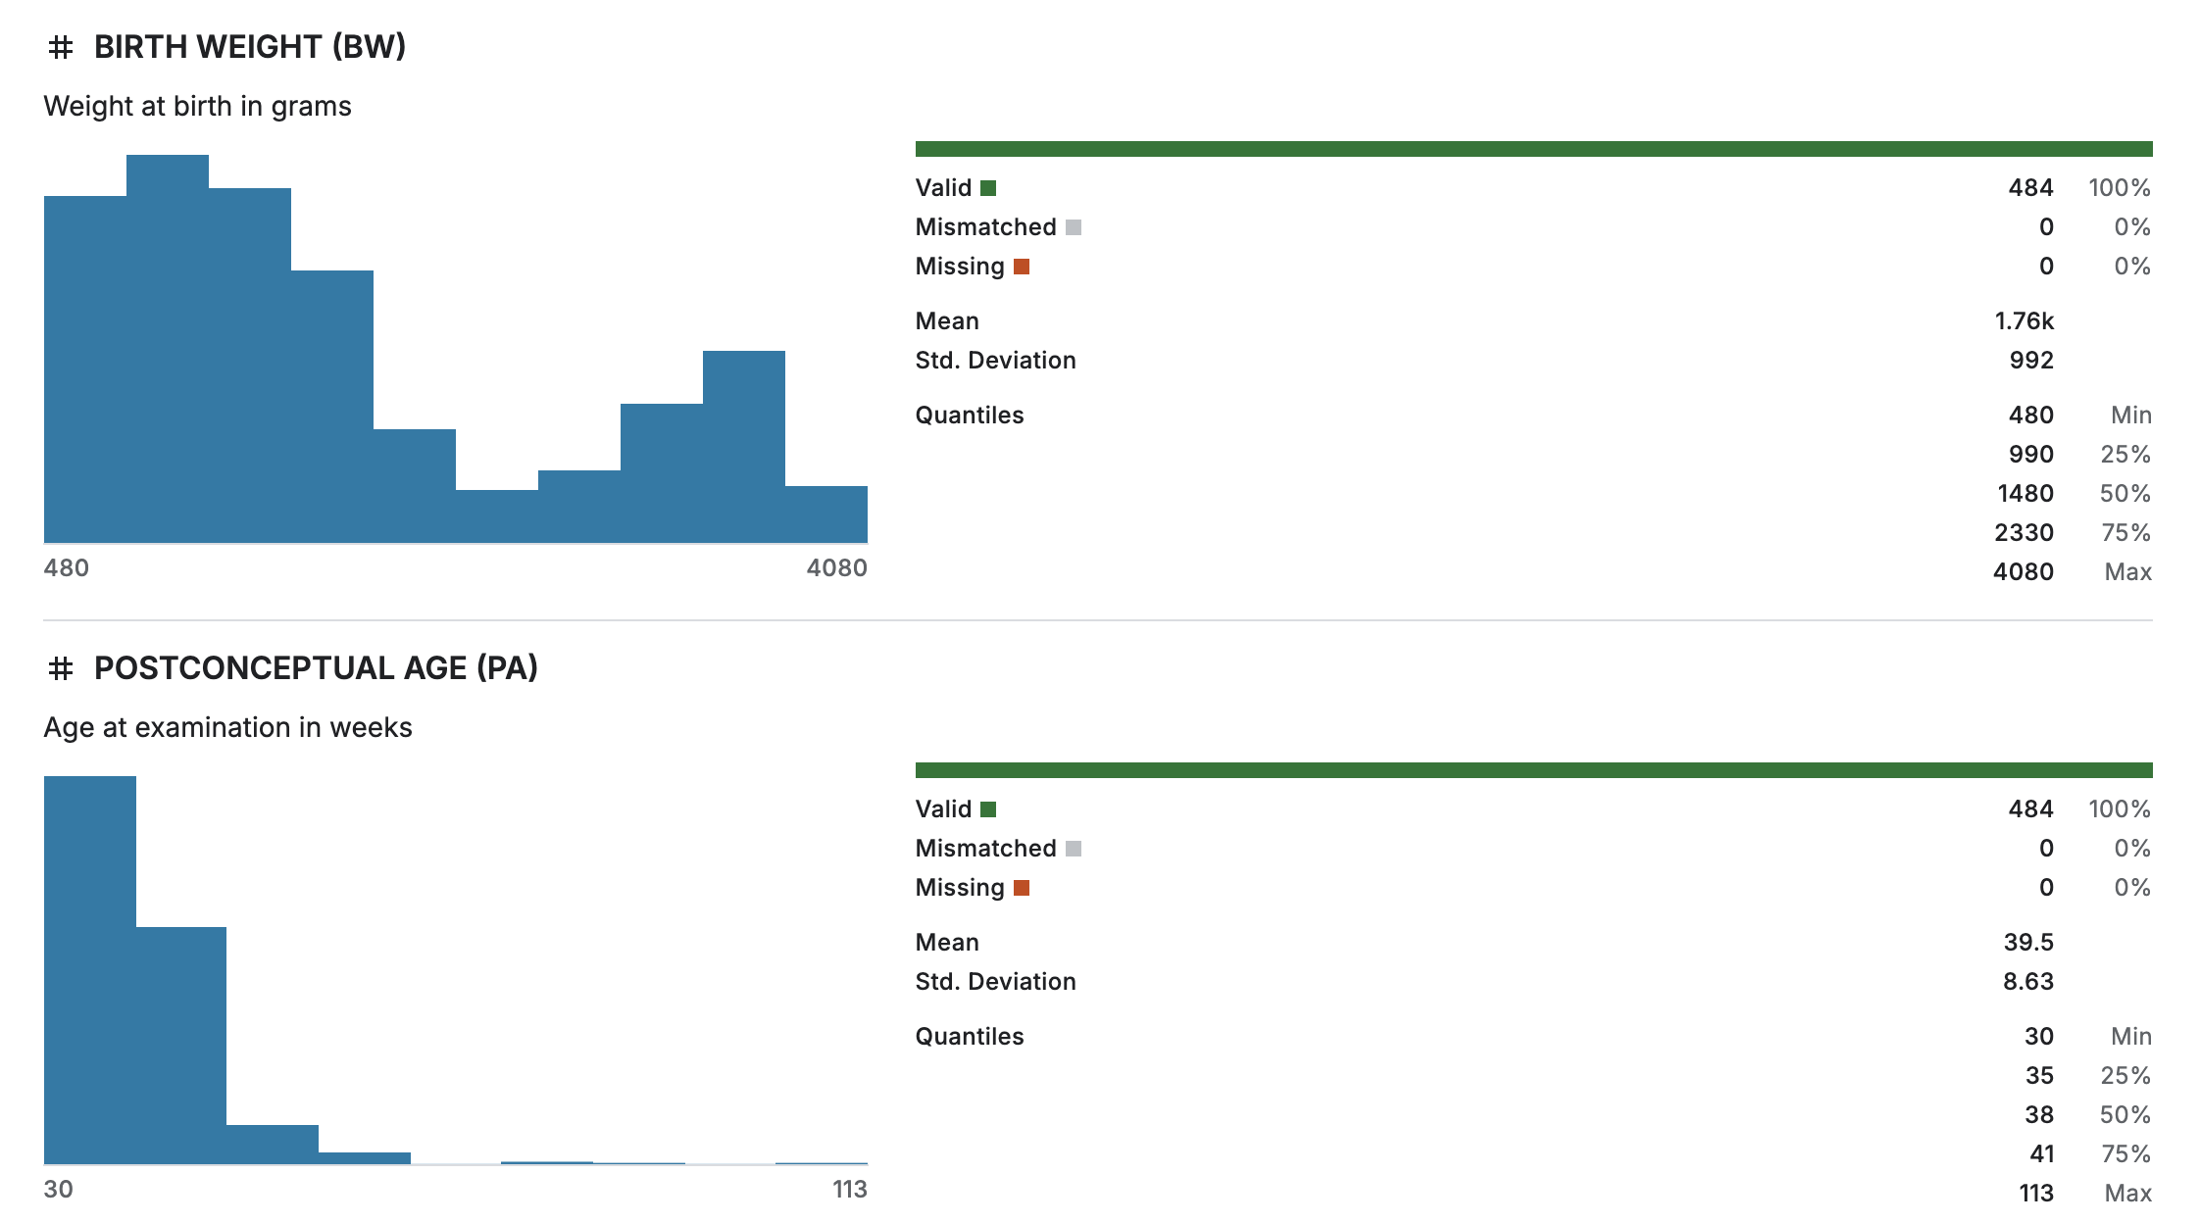
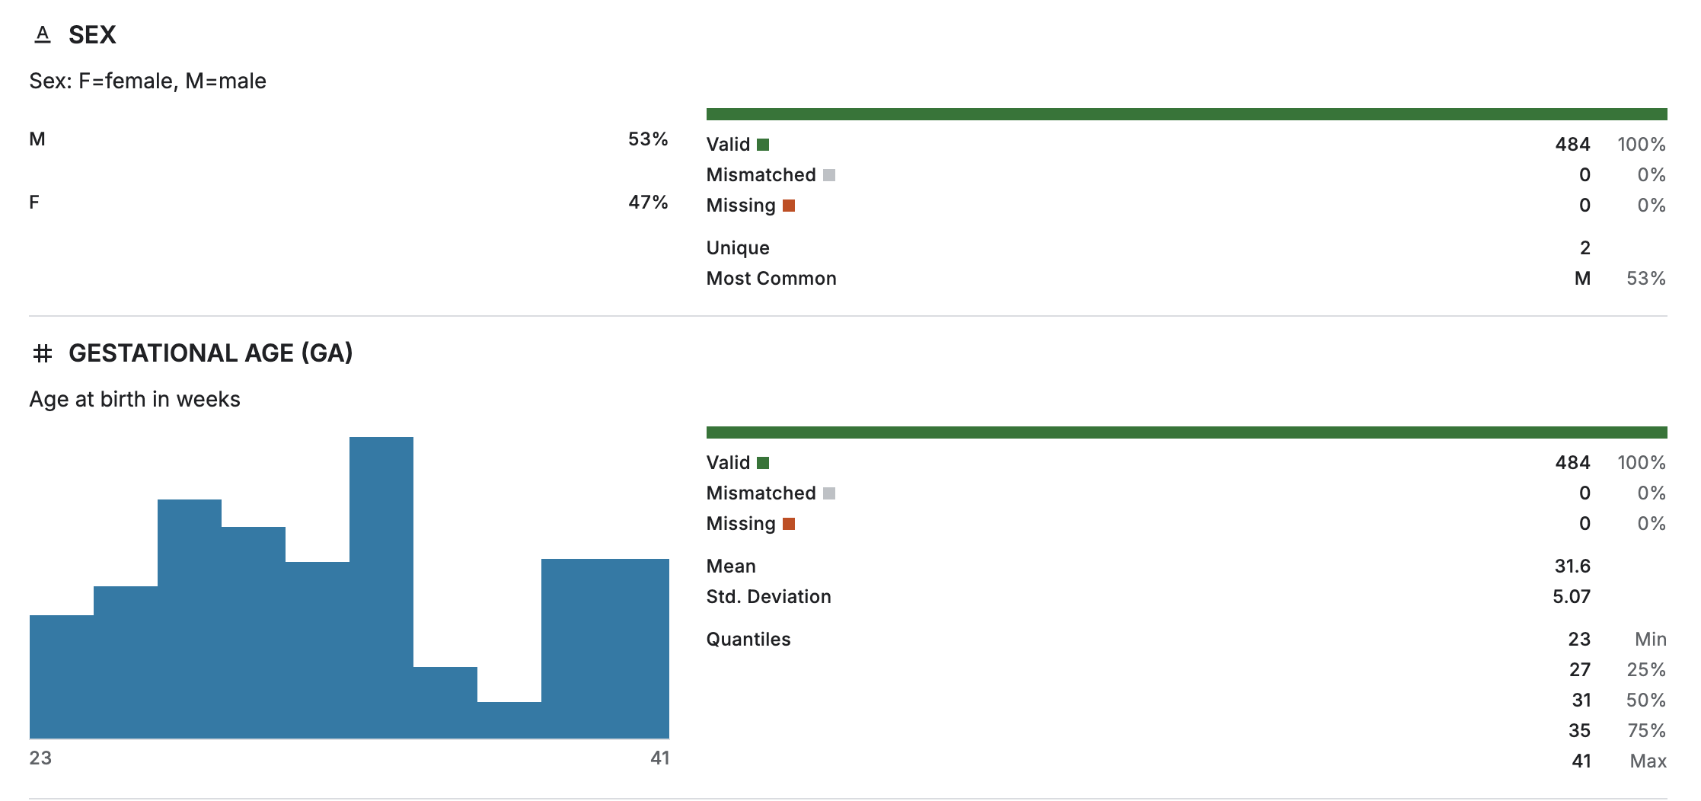
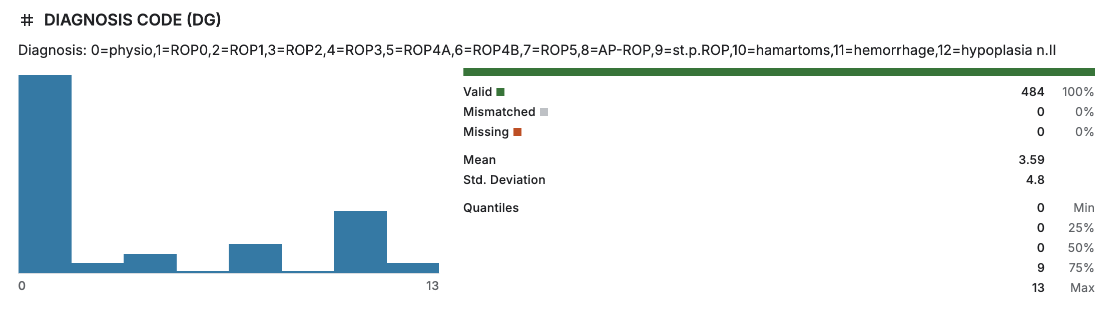

Slide 11
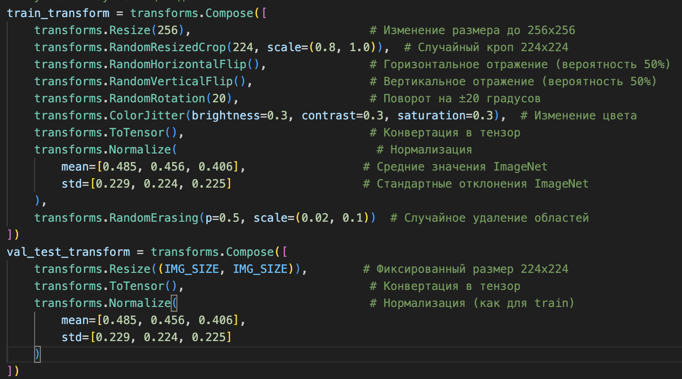
Предобработка данных Pipeline
Была проведена аугментация данных для тренировочного, вариационного и тестового наборов данных для исскуственного увеличения датасета и имитации реальных условий съемки

Slide 12
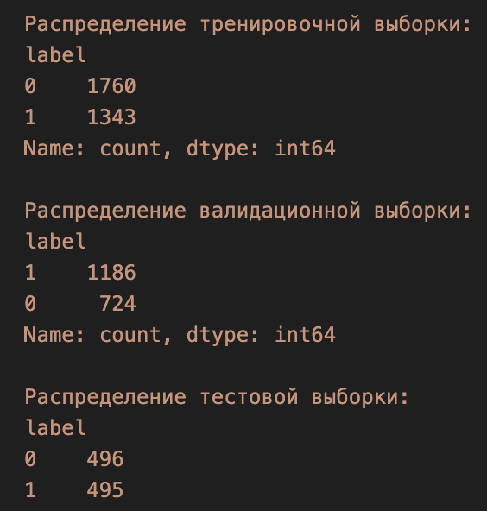
Разделение данных
Разделение на train/val/test(60/20/20) с учётом patient_id (изображения одного пациента не попадают в разные наборы).
Взвешивание классов (class_weights = [1.0, 3.0]) для борьбы с дисбалансом. Больший вес у ROP.
Нормализация по статистике ImageNet

Slide 13
03
Модель

Slide 14
Архитектура модели
В качестве основной части модели взята модель Resnet, предварительно обученная на ImageNet(Transfer Learning)
Input Image
Custom Head
Resnet Layers

Slide 15
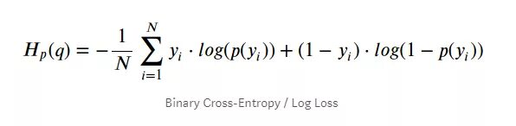
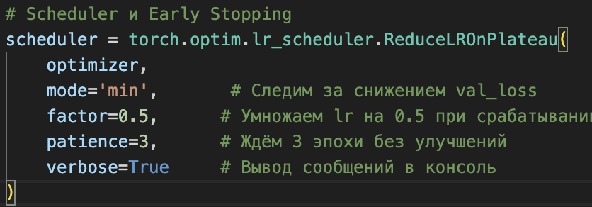
Функция потерь
В качестве функции потерь была выбрана кросс-энтропия + взвешивание классов Причины: Сильно штрафует модель за уверенные, но неправильные предсказания (например, если pi≈1 при yi=0).
Оптимизирует калибровку вероятностей, что важно для медицинской диагностики
Также в модель была добавлена L2 регуляризация и функция Scheduler, которая уменьшает learning rate, если модель перестает улучшаться
Логика Scheduler: Каждую эпоху проверяет val loss.
Если val loss не уменьшается 3 эпохи подряд, lr = lr * 0.5.
Процесс повторяется, пока lr не станет слишком мал.

Slide 16
Первые модели на Resnet18

Slide 17
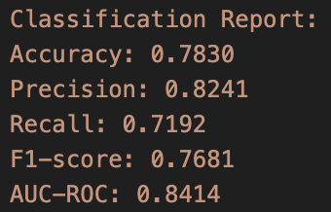
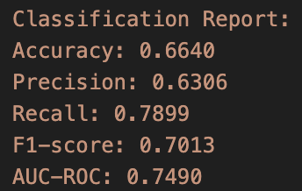
Сравнение метрик моделей на Resnet18 без и с дополнительными улучшениями
Первая модель
Вторая модель
1)Dropout – 0,5
2) Без L2 регуляризации
3) Без scheduler
1) Dropout – 0.7
2) Присутствует L2 регуляризация
3) Добавлен scheduler
4) Расширена аугментация(RandomResizedCrop, RandomErasing)
5) Добавлен Early stopping все для предотвращения переобучения

Slide 18
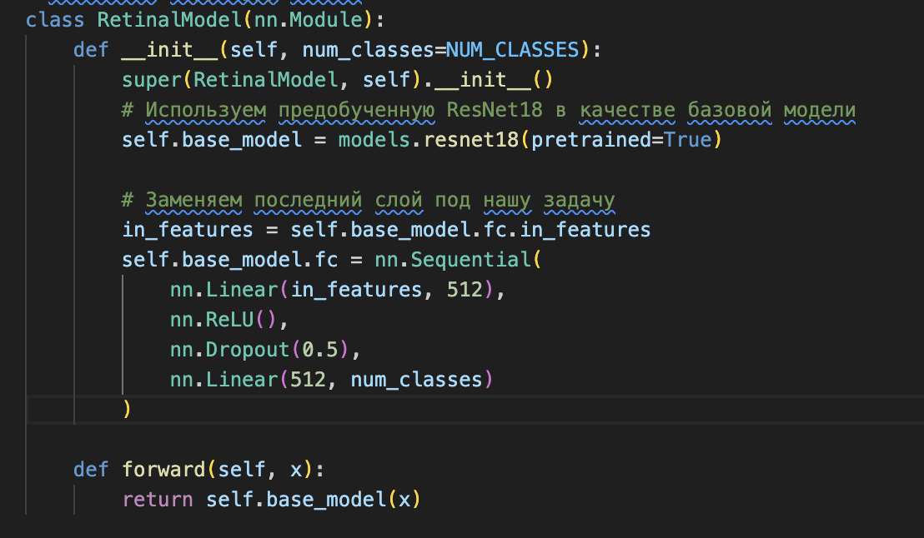
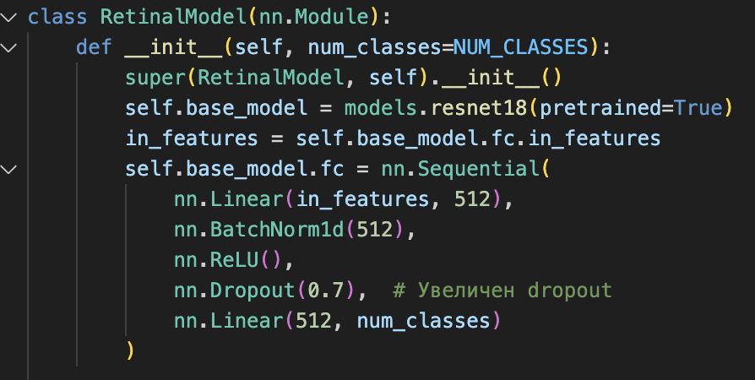
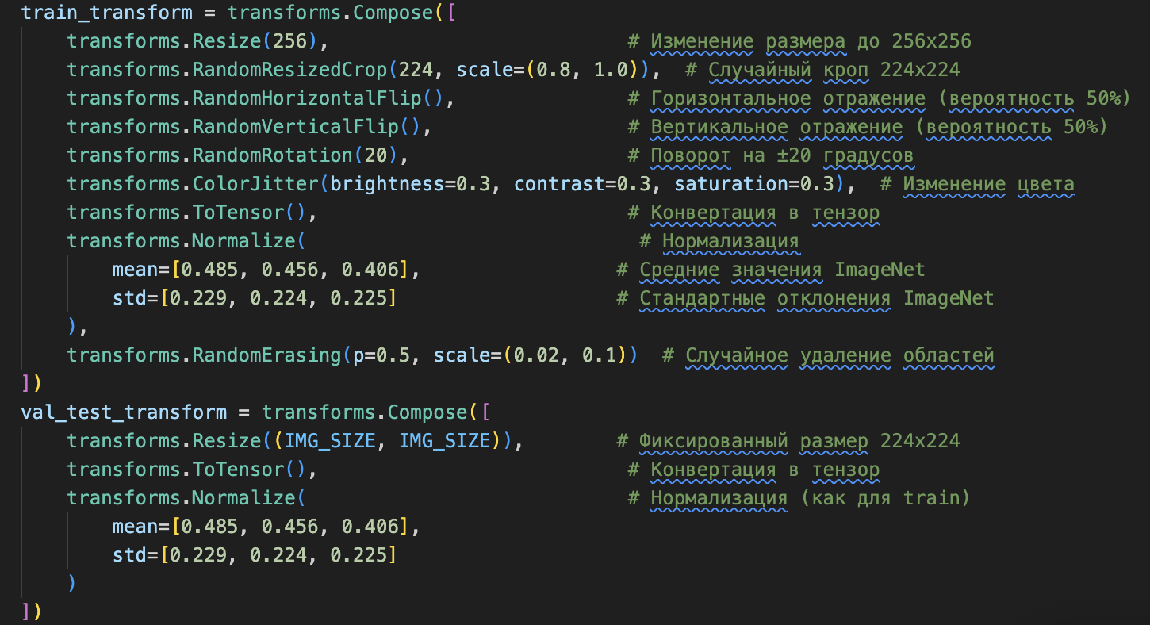
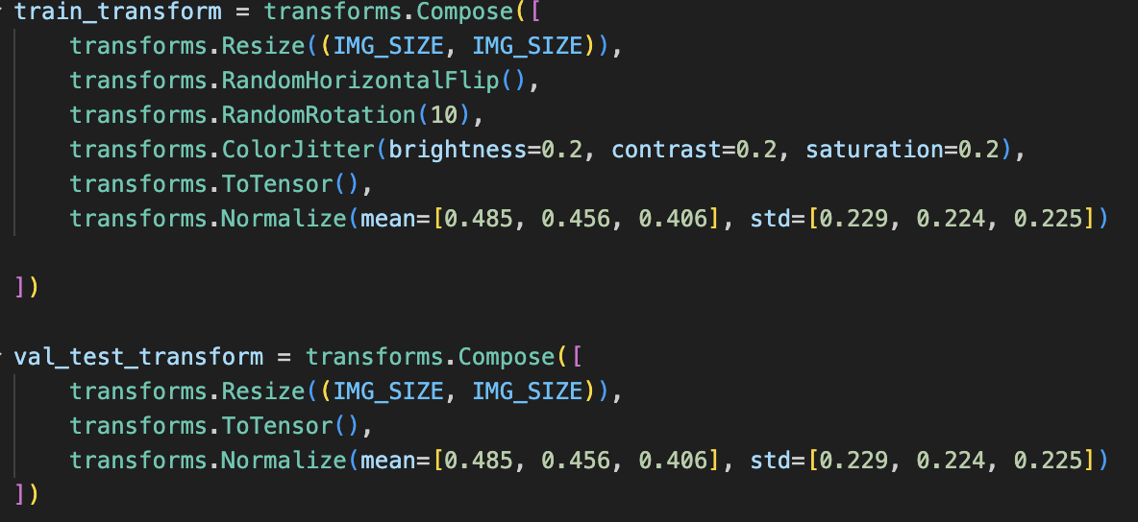
Custom Head’s и аугментация

Slide 19
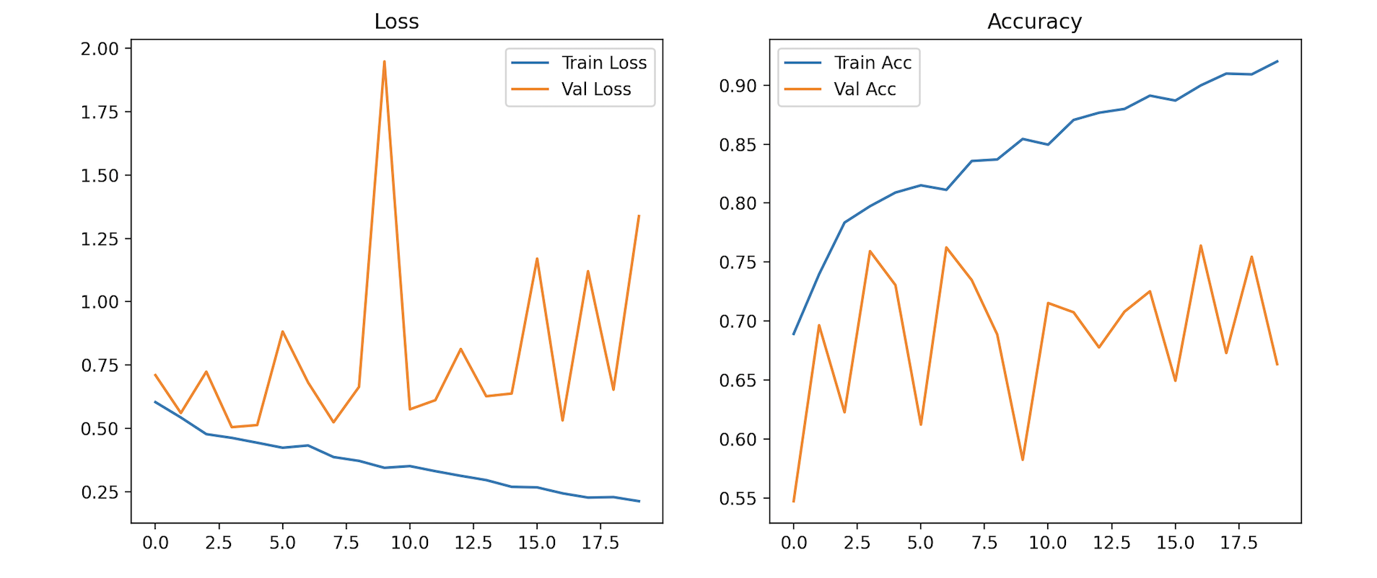
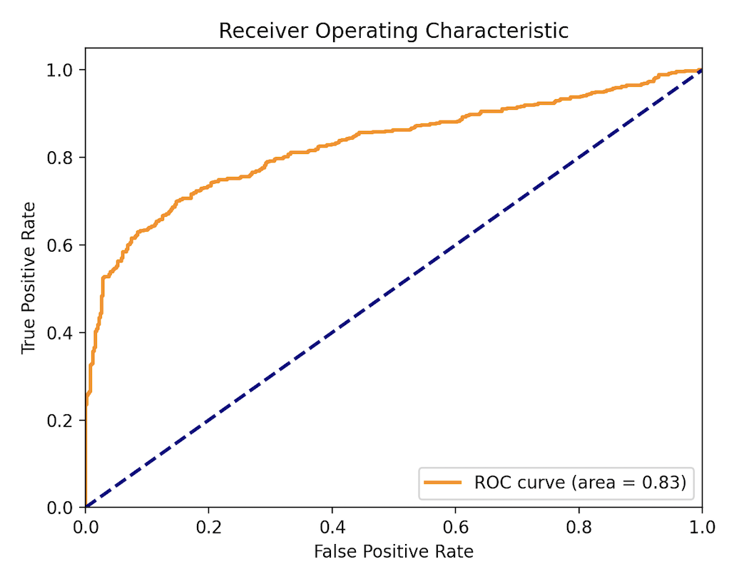
Первая модель

Slide 20
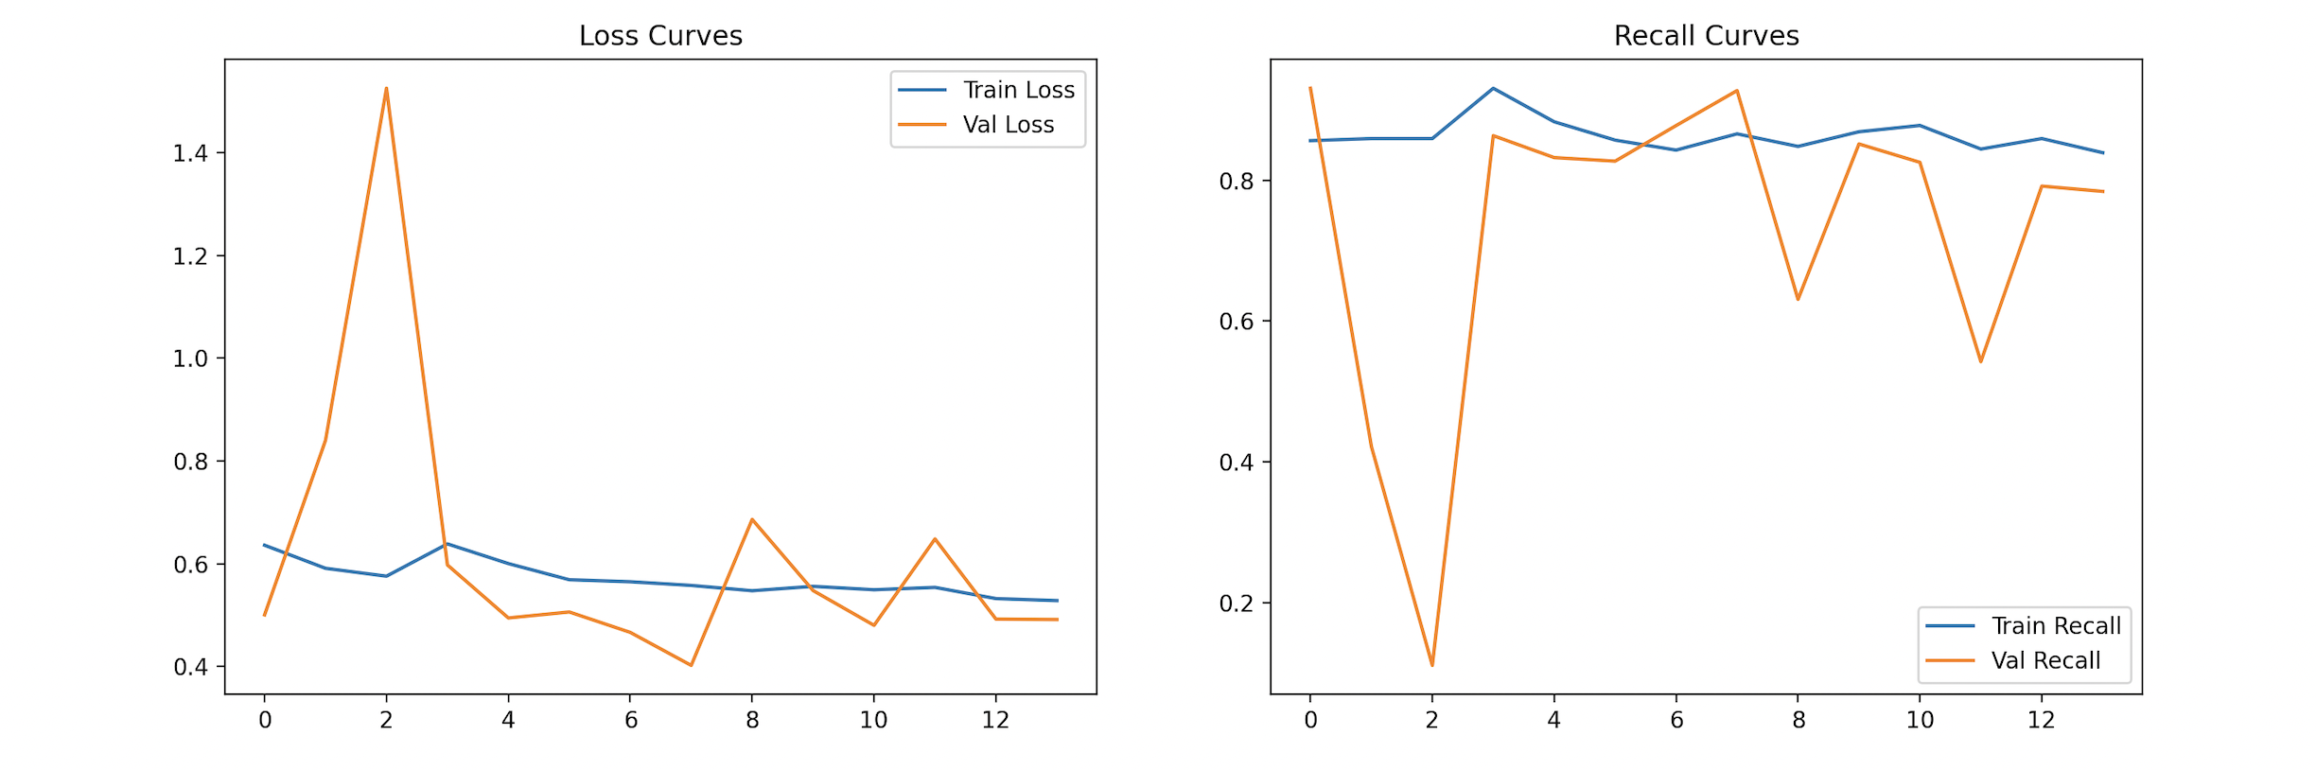
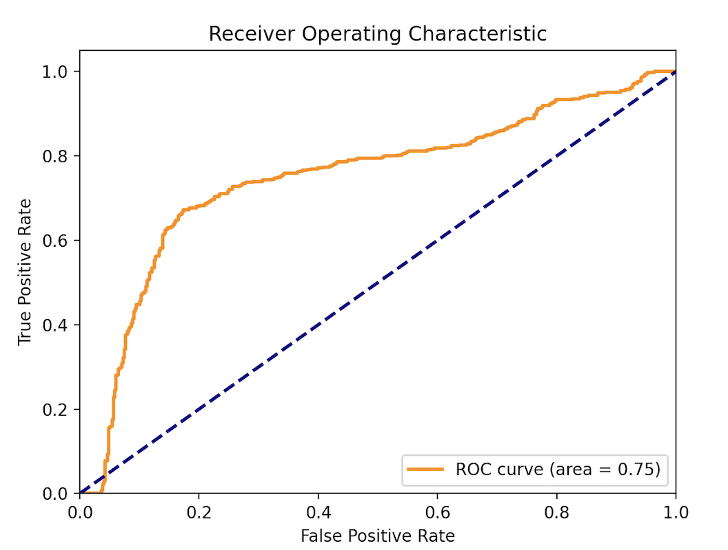
Вторая модель

Slide 21
Модели на Resnet50

Slide 22
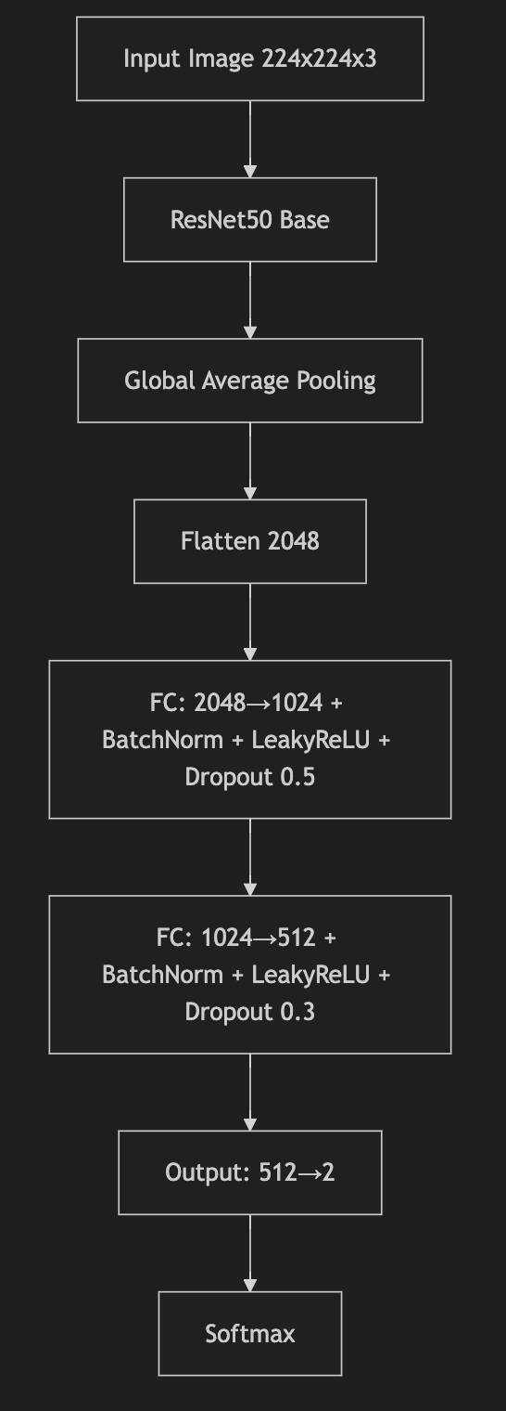
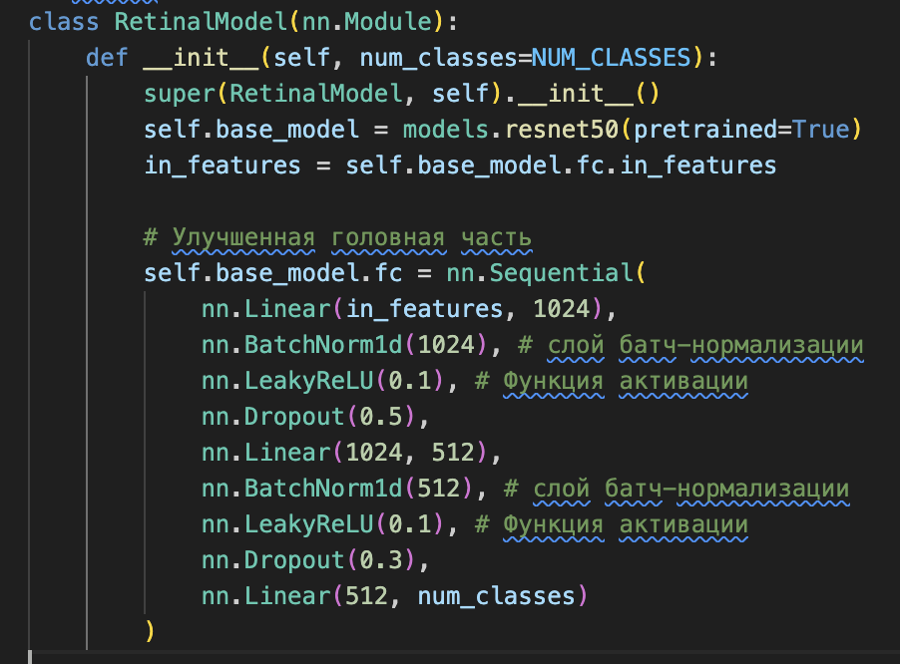
Структура третьей модели
Input image
Custom Head
Resnet-50 layers

Slide 23
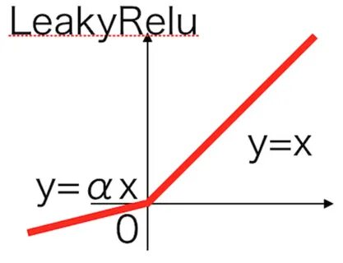
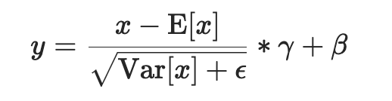
Чем обусловлен выбор Сustom Head
Полносвязные слои Linear – уменьшают размерность признаков перед классификацией.
BatchNorm1D – выравнивает данные разных масштабов, вышедших после Linear, ускоряет обучение и стабилизирует его.
LeakyReLU – лучше, чем ReLU, т.к. избегает "мёртвых нейронов".
Dropout – уменьшает переобучение (0.5 – сильный, 0.3 – слабее).
E[x] - среднее
Var[x] –дисперсия
Γ и β - масштаб и сдвиг( обучаемые параметры)

Slide 24
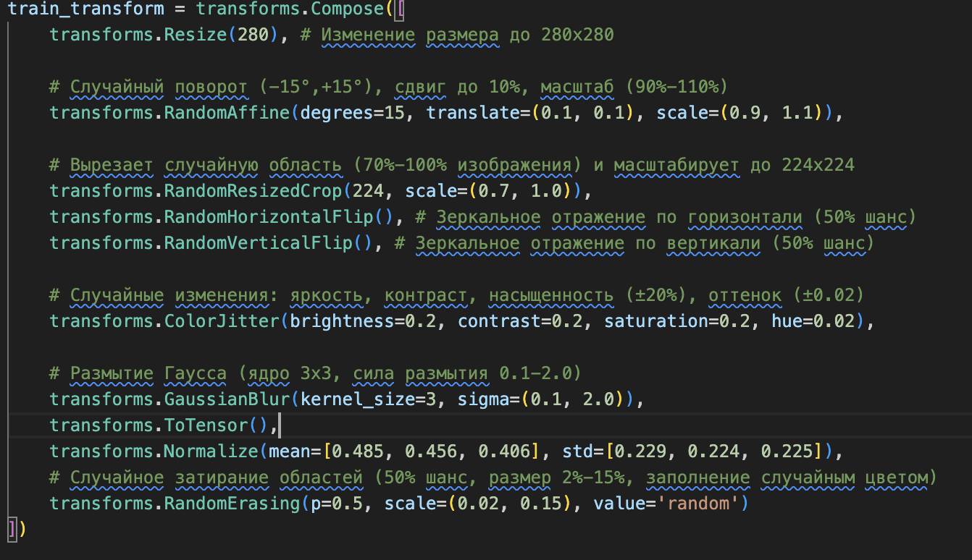
Измененная аугментация изображений
Также в третьей модели была изменена аугментация
Зачем это нужно?
Повышает разнообразие данных → модель лучше обобщается.
Имитирует реальные условия (разные углы, освещение, шумы).
Помогает избежать переобучения.

Slide 25
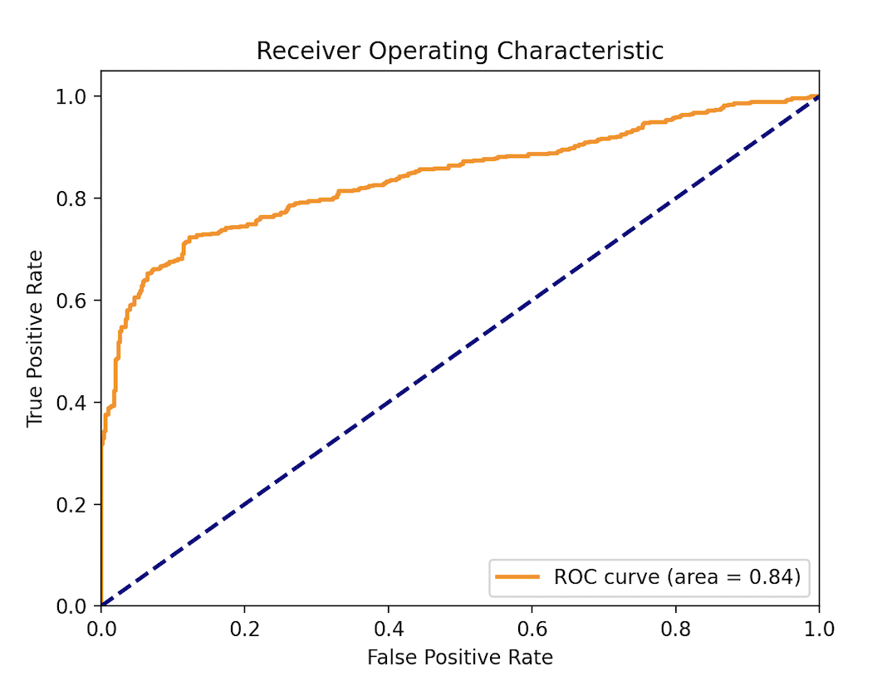
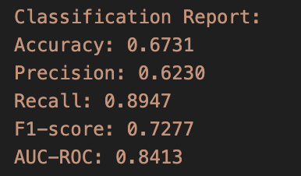
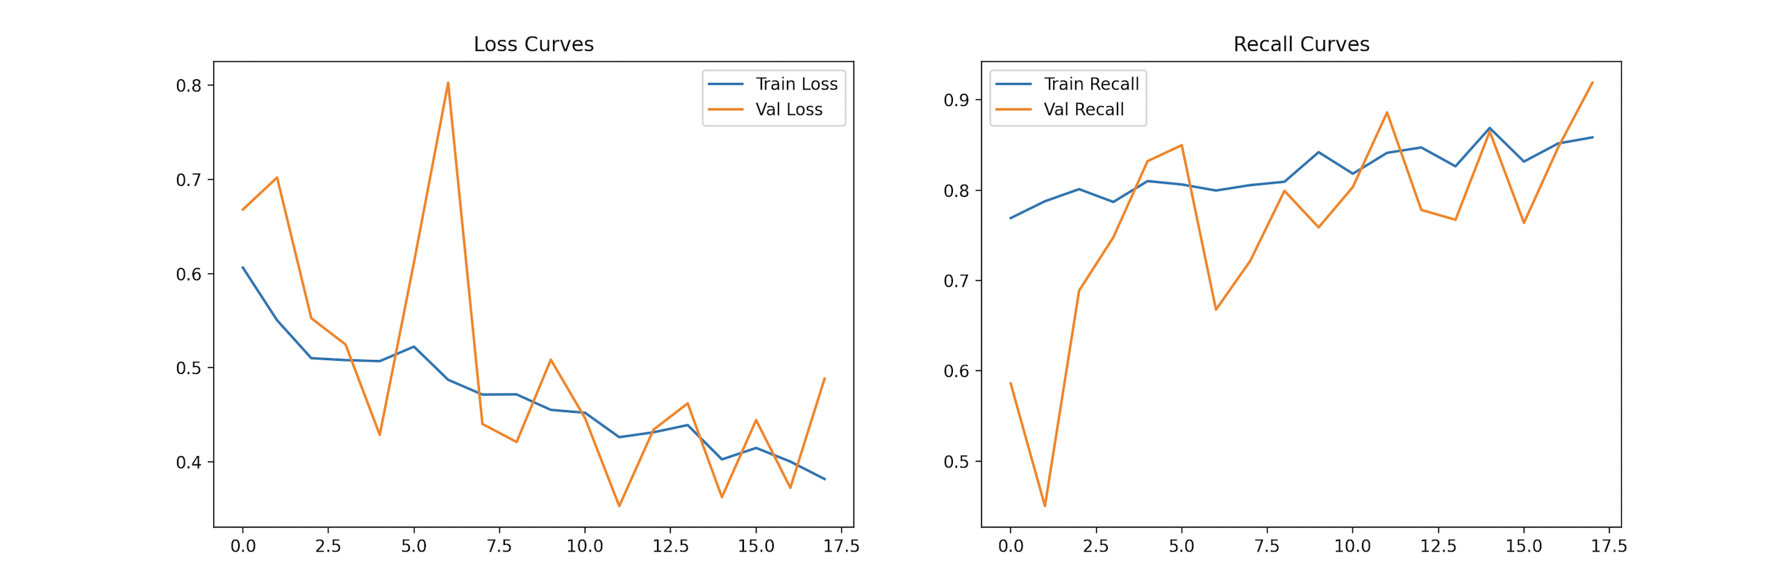
Метрики третьей модели

Slide 26
Модель на Resnet50 с применением оставшихся метаданных

Slide 27
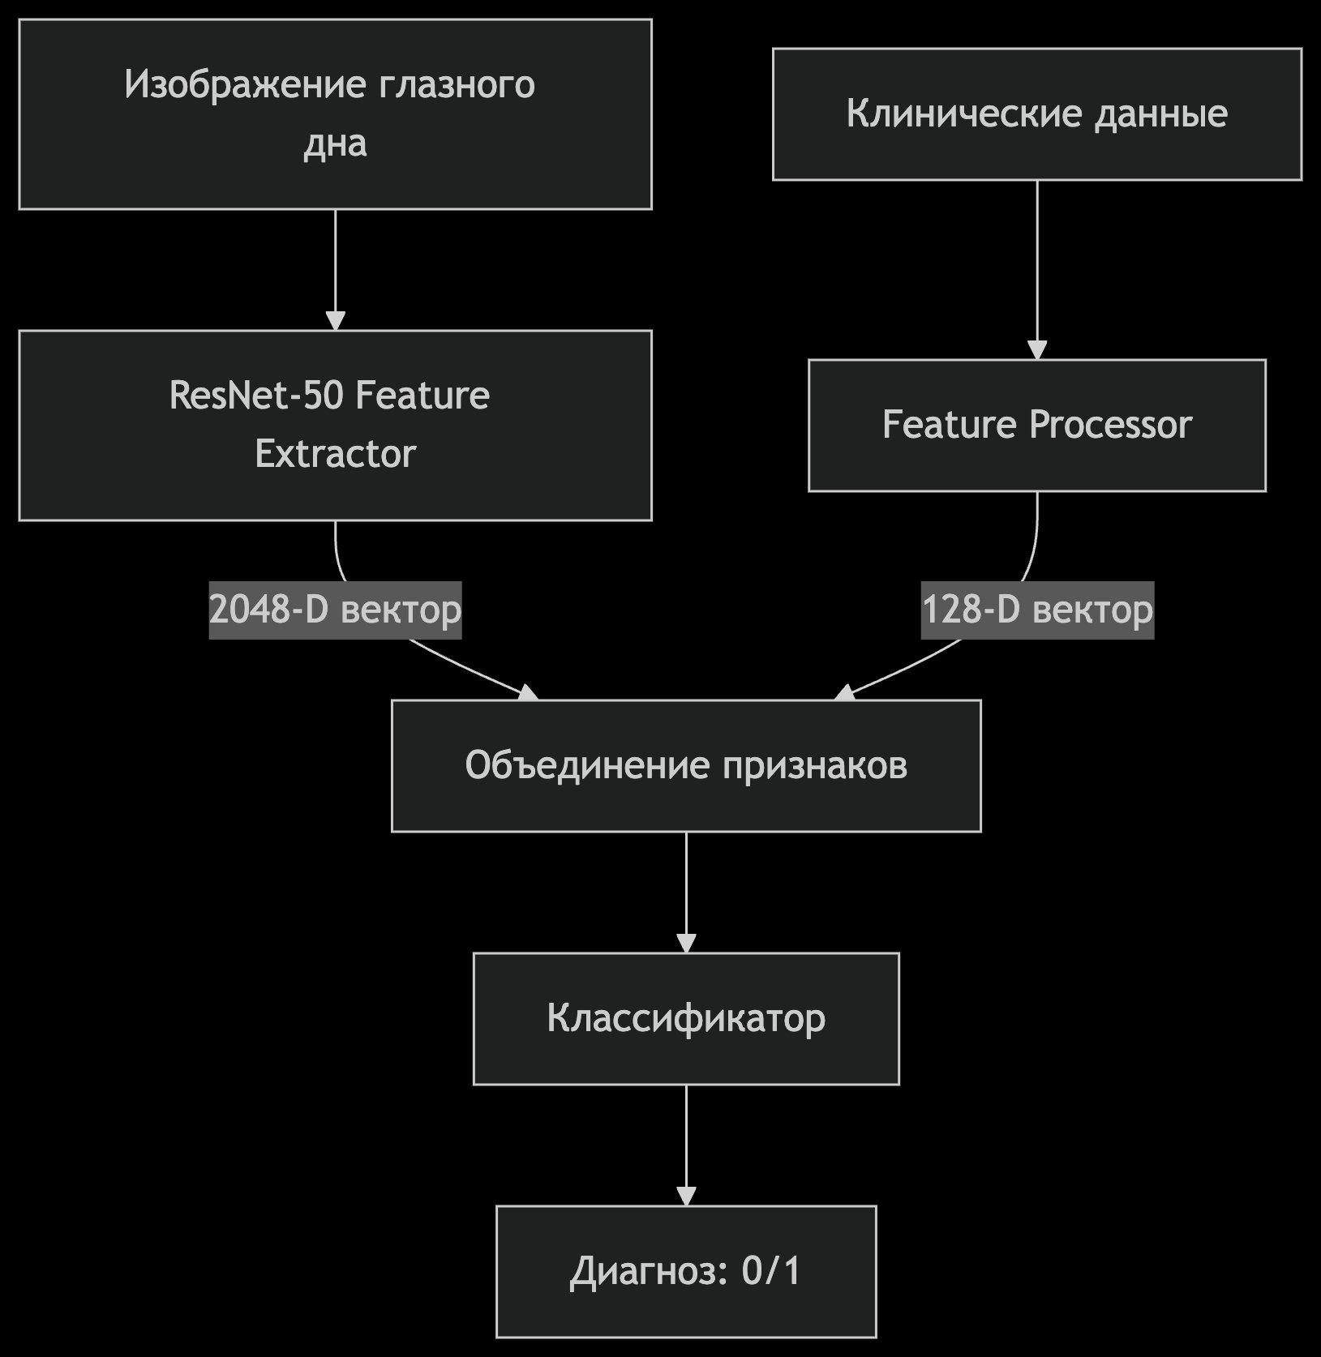
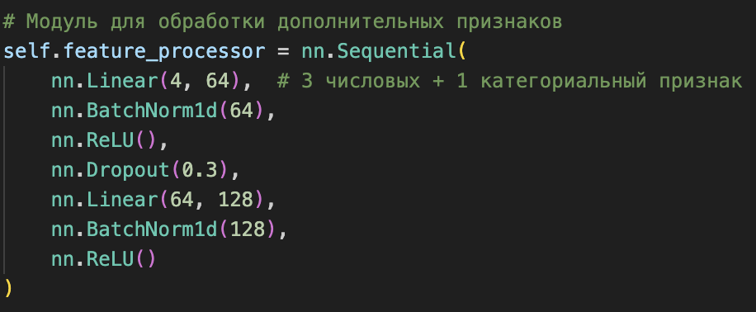
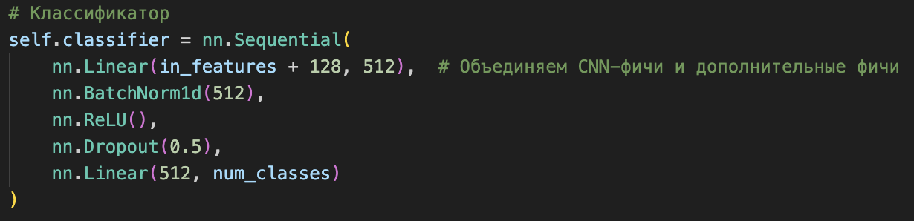
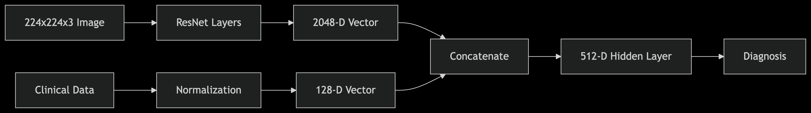
Архитектура модели

Slide 28
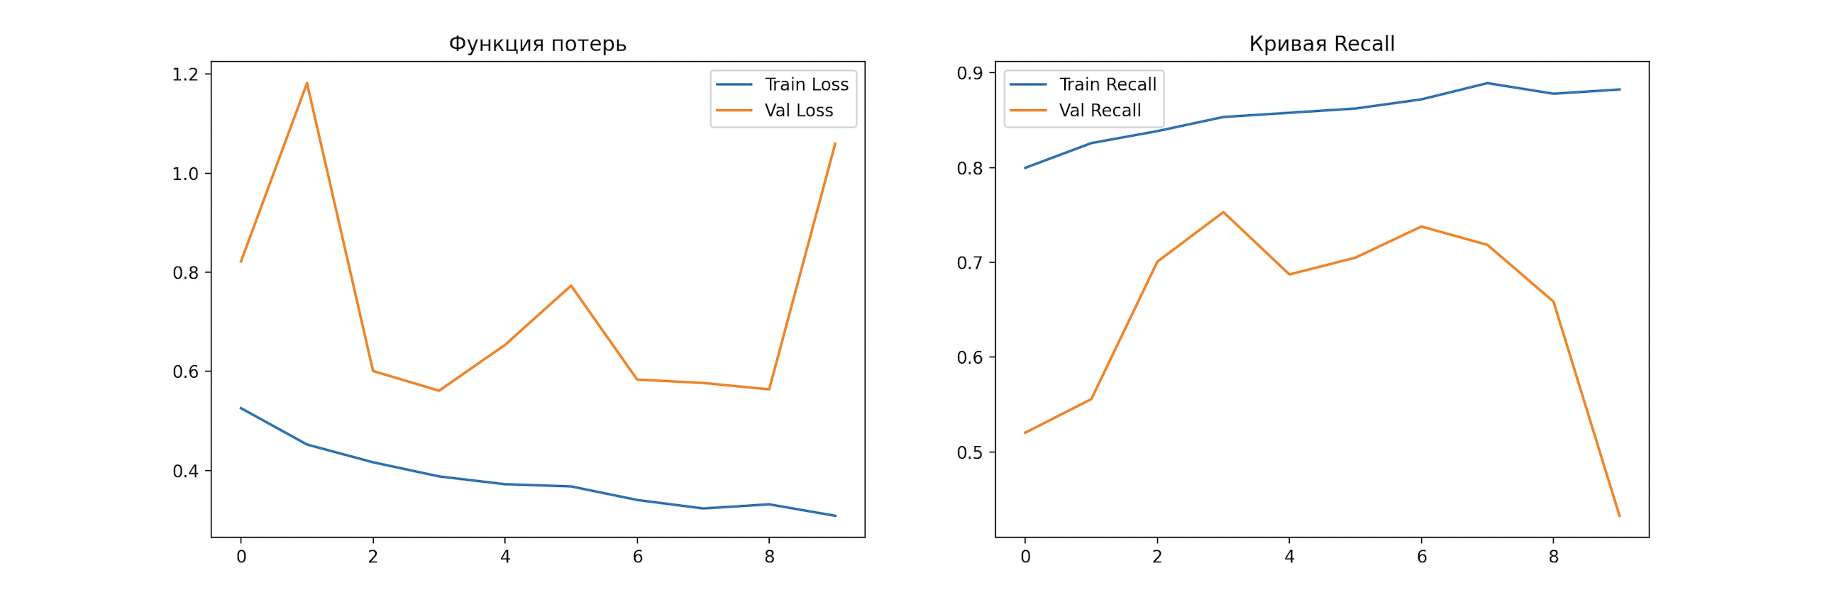
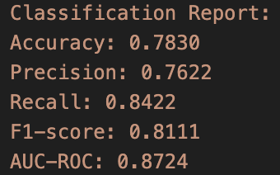
Результат
Явное переобучение
Сработал EarlyStopping после 10 эпохи

Slide 29
Финальная модель
Ключевые улучшения:
Замораживание слоев ResNet:
Заморозили все слои, кроме последних 50 параметров
Уменьшили learning rate для CNN (1e-5)
Усиленная регуляризация:
Увеличен Dropout (до 0.6 в классификаторе)
Добавлен сильный L2-регуляризатор (weight_decay=1e-4)
Упрощена архитектура (меньше нейронов в слоях)
Методы борьбы с дисбалансом:
Увеличен вес класса больных (3.0 вместо 2.0)

Slide 30
Итоговые Метрики
Метрика | 50% порог | 40% порог | 30% порог
Accuracy | 0.7596 | 0.7375 | 0.6482
Precision | 0.8107 | 0.7567 | 0.6743
Recall | 0.9310 | 0.9778 | 0.9894
F1-score | 0.8790 | 0.8716 | 0.7754
AUC-ROC | 0.8484 | 0.8484 | 0.8484

Slide 31
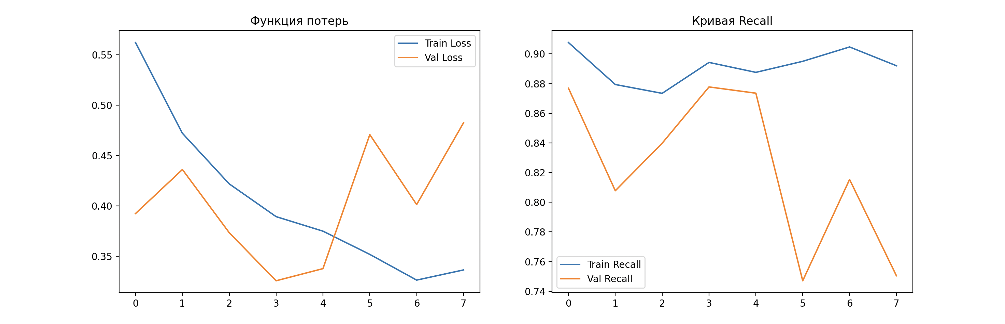

Slide 32
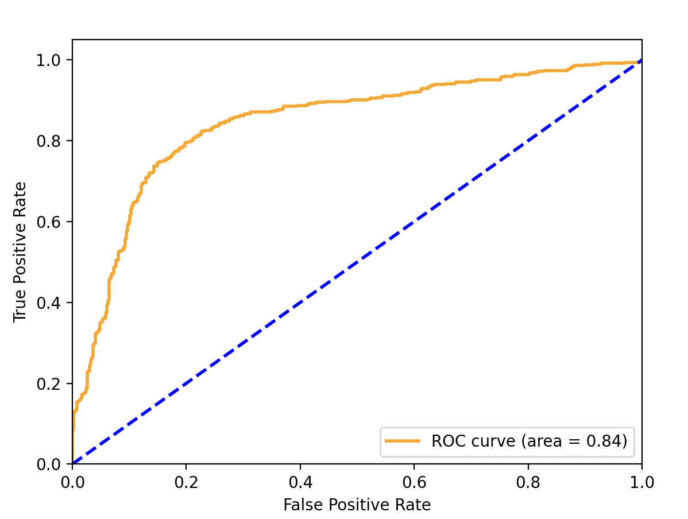

Slide 33
Переспективы дальнейшего развития проекта
Данный проект имеет возможность дальнейшего развития, которое включает:
- Расширение набора распознаваемых заболеваний
- Интеграция с медицинскими приборами
- Интеграция с платформами телемедицины для удаленной диагностики и консультаций.
- Создание сайта / мобильного приложения для врачей для быстрого анализа глазного дна в реальном времени
- Сбор данных для дальнейших научных исследований

Slide 34
Использованные источники
1)Датасет - https://www.kaggle.com/datasets/jananowakova/retinal-image-dataset-of-infants-and-rop/data
2)Pytorch. - https://pytorch.org/tutorials/beginner/basics/
Статистика по ретинопатии - https://www.iapb.org/
3)Гайд по Transfer learning - https://habr.com/ru/companies/skillfactory/articles/835020/
4) Resnet18 Deep Residual Learning for Image Recognition - https://arxiv.org/abs/1512.03385
5) Методы оптимизации в машинном обучении. - https://habr.com/ru/articles/813221/
6) Решение проблемы переобучения - https://habr.com/ru/companies/wunderfund/articles/330814/
7) Аугментация в Pytorch - https://pytorch.org/vision/main/transforms.html
8) Roc кривая в медицине - https://bigenc.ru/c/roc-krivaia-8c39b7
9) Методы оптимизации в машинном обучении https://habr.com/ru/articles/813221/

